Slide 1






VÒNG QUAY
MAY MẮN
1 quyển giấy vẽ
1 cái kéo
1
2
3
1 túi giấy thủ công
1 cục tẩy
1 cây bút chì
1 bộ cọ vẽ
4
5
6
1 hộp màu sáp
1 lọ keo dán
QUAY

Slide 2






Ngoài việc sử dụng các họa tiết trang trí là hình ảnh, một hình thức trang trí cũng rất được ưa thích hiện nay là:
A. Sử dụng chữ viết nghệ thuật
B. Sử dụng kim tuyến
C. Sử dụng ngọc trai, đá quí
D. Cả A, B, C
QUAY VỀ

Slide 3

Trong trường hợp nào sau đây hình ảnh thường được thay thế cho chữ viết?
A. Biển báo giao thông
B. A và D
C. Băng rôn, khẩu hiệu
D. Các banner tuyên truyền
QUAY VỀ

Slide 4
Khi chưa có chữ viết, con người truyền thông điệp cho nhau bằng:
A. Hình ảnh
B. Âm nhạc
C. Biểu cảm khuôn mặt
D. Ngôn ngữ hình thể
QUAY VỀ

Slide 5
Chữ tượng hình xuất hiện ở Ai Cập vào thời gian nào?
A. Khoảng thế kỷ 29 TCN
B. Khoảng thế kỷ 30 TCN
C. Khoảng thế kỷ 32 TCN
D. Khoảng thế kỷ 31 TCN
QUAY VỀ

Slide 6
Hệ thống chữ cái được sử dụng phổ biến nhất trên thế giới là:
A. Chữ La Mã
B. Chữ La Tinh
C. Chữ tượng hình
D. Chữ Hán
QUAY VỀ

Slide 7
Hãy chỉ ra thứ tự sắp xếp chính xác các bước thực hành tạo hình và trang trí chữ:
A. Chọn cỡ chữ và hình dáng phù hợp – Xác định phương pháp thực hành – Chọn ý tưởng thiết kế nội dung
B. Chọn ý tưởng, nôi dung thiết kế – Xác định phương pháp thực hành - Chọn cỡ chữ và hình dáng phù hợp
C. Xác định phương pháp thực hành - Chọn ý tưởng, nôi dung thiết kế - Chọn cỡ chữ và hình dáng phù hợp
D. Chọn ý tưởng, nội dung thiết kế - Chọn cỡ chữ và hình dáng phù hợp – Xác định phương pháp thực hành
QUAY VỀ

Slide 8



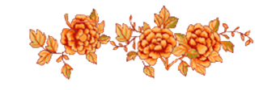
II. SÁNG TẠO
3. LUYỆN TẬP
“Thiết kế một từ có nghĩa hoặc một dòng chữ sử dụng màu sắc tươi sáng mà em thích”

Slide 9
III. THẢO LUẬN
Trưng bày sản phẩm và chia sẻ về ý tưởng của mình

Slide 10
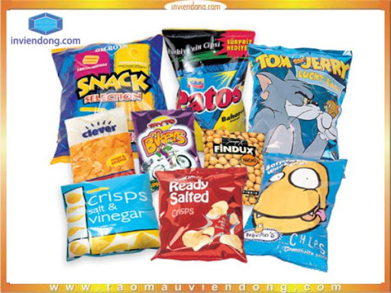
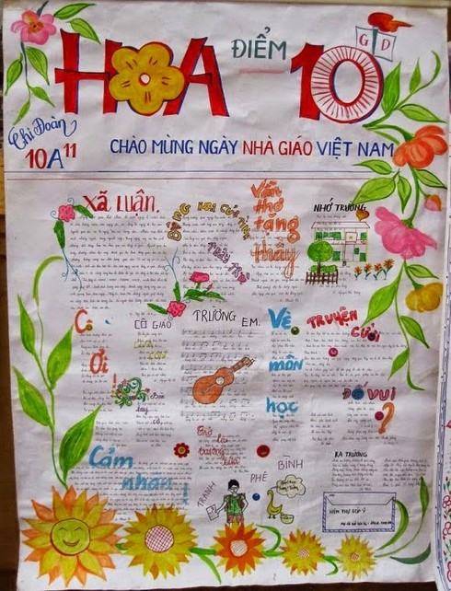
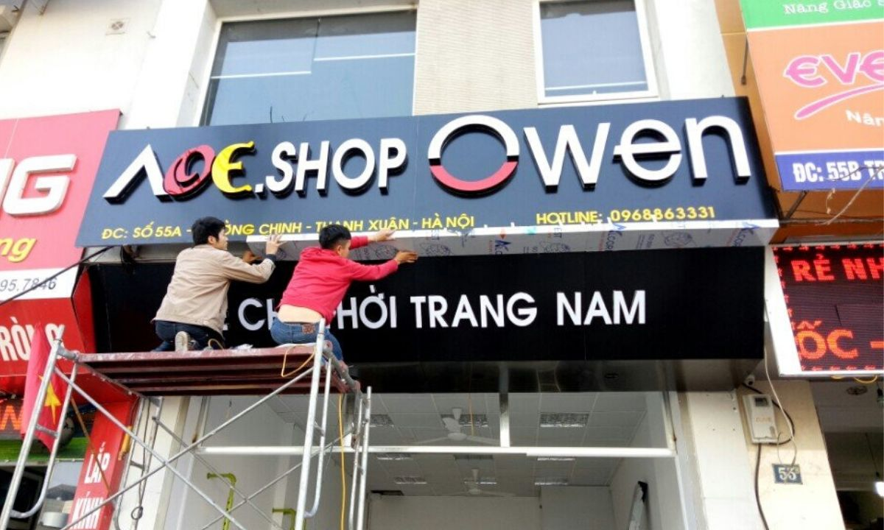
IV. VẬN DỤNG
Qua bài học này, các em có thể vận dụng kỹ năng sáng tạo của mình để tạo ra kiểu chữ trang trí: bảng tin của lớp, tên logo trường học, tên hộp quà, dịp sinh nhật bạn hay cho mình, tên cửa hiệu,…

Slide 11
Hệ thống kiến thức.
- Từ xa xưa, chữ được tạo ra từ hình ảnh (chữ tượng hình).
- Ngày nay, có rất nhiều kiểu chữ khác nhau do các hoạ sĩ đồ họa thiết kế, sáng tạo ra.
- Chữ có thể trở thành hoạ tiết trang trí và biểu tượng. được thiết kế phù hợp với nội dung sử dụng.
- Chữ được thiết kế có thể tạo ra những cảm nhận khác nhau về nội dung. Nội dung nhẹ nhàng thì nét cần mềm mại, nội dung mạnh mẽ thì chữ cần khoẻ khoắn.

Slide 12
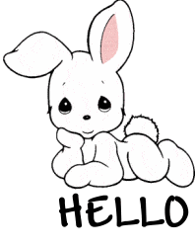
DẶN DÒ
- Các em về nhà hoàn thiện bài học.
- Đọc và xem trước bài 13: “Thiết kế tạo dáng ô tô”.
- Chuẩn bị dụng cụ: Giấy, màu, hộp giấy, chai nhựa, lon bia,…

